Slide 1
Recién nacido Normal Examen físico y Catalogación.
Dra. Ingrid Andrade
Pediatra
Neonatología HSJDD
Abril 2020

Slide 2
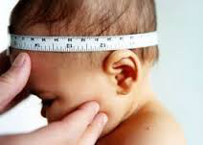
Atención inmediata
Edad Gestacional
Test APGAR
Descartar malformaciones mayores
Antropometría y evaluación de EG

Slide 3
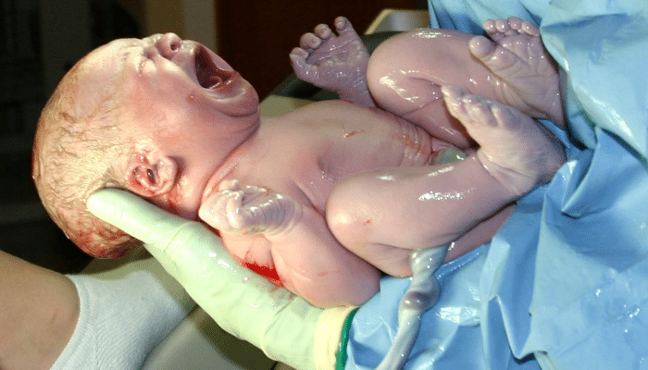

Slide 4
EDAD GESTACIONAL
FUR confiable
Eco precoz (< 12 semanas)
Test evaluación maduración neurológicas y físicas

Slide 5
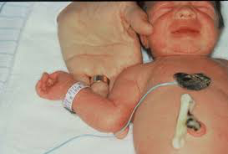
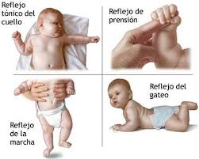
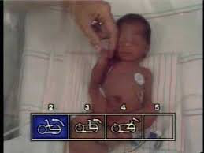
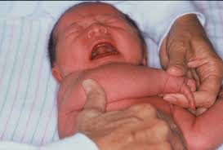
TEST DE BALLARD

Slide 6
TEST APGAR: 1 -5 MIN
FRECUENCIA CARDIACA < o > 100 x min
ESFUERZO RESPIRATORIO débil o vigoroso
TONO disminuido o normal
IRRITABILIDAD disminuída o presente
COLOR cianosis vs rosado

Slide 7
Examen Físico

Slide 8
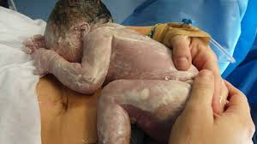
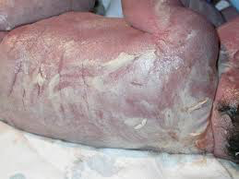
UNTO SEBACEO

Slide 9
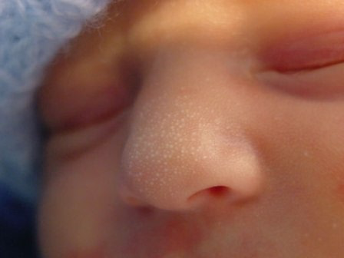
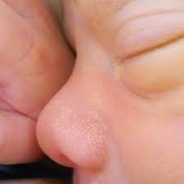
MILLIUM

Slide 10
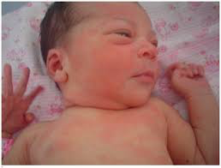
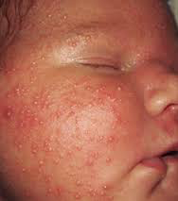
ERITEMA TOXICO

Slide 11
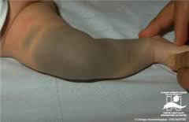
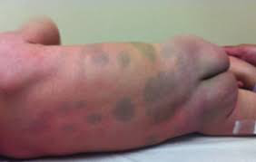
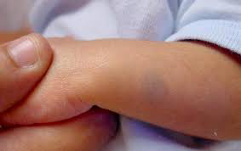
MANCHAS MONGOLICAS

Slide 12
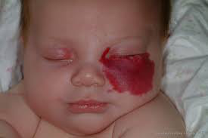
HEMANGIOMAS PLANOS

Slide 13
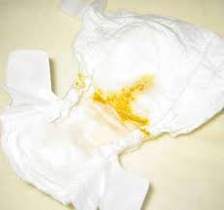
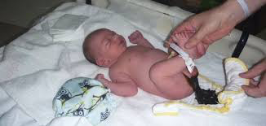
DIURESIS
92% presenta diuresis en las primeras 24 h de vida
Todos deben haberlo hecho a las 48 horas
MECONIO
Casi un 70% presenta meconio en las primeras 12 h de vida
99% debe hacerlo en las 48 de vida

Slide 14
Normal descenso de peso 2-3% diario
Entre un 7-10% al 5º día
Recuperación peso entre 7 a 10 días.

Slide 15
ICTERICIA

Slide 16
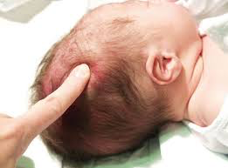
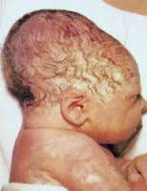
Caput succedaneum o bolsa serosanguínea
Edema de cuero cabelludo, extendida sobre líneas de sutura

Slide 17
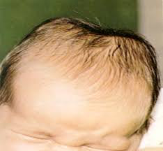
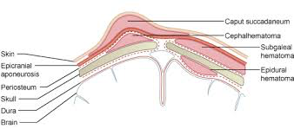
Cefalohematoma:
Subperióstico: generalmente parietal, más benigno
Subgaleal o subaponeurótico

Slide 18
CLASIFICACION SEGÚN CRECIMIENTO INTRAUTERINO RECOMENDADA PITTALUGA- ALARCON (2010)
GEG: Grande para la edad
Gestacional > P90
PEG: Pequeño para la edad
gestacional < P10
severo si es < P3

Slide 19
Repercute en diagnóstico, pronóstico, vigilancia y tratamiento de RN.

